Slide 1
Leggendo Leonardo scopriamo Leonardo
Storie di ragnatele

Slide 2
LEGGENDO LEONARDO SCOPRIAMO LEONARDO: STORIE DI RAGNATELE
Una mattina di primavera ci siamo avventurati verso le Cipollaie, per osservare i vecchi campi di cipolle e studiare gli insetti.
Siamo rimasti colpiti da un’ape operaia che andava girovagando da un fiore all’altro in cerca di polline. All’improvviso, uscita da una corolla, è caduta nella rete di un ragno, nascosto dietro una foglia.
Noi ci siamo avvicinati per scoprire cosa stava succedendo dietro la foglia.
L’ape era scivolata dal fiore alla foglia cadendo in una trappola.
Stava per accadere ciò che abbiamo letto nelle storie di Leonardo da Vinci e che abbiamo studiato in scienze.
Il piccolo ragno si rallegrò e accorse sulla foglia intorno alla quale vi era la sua ragnatela.
<< Sei un traditore!>> Gli gridò l’ape. Tendi le tue trappole per uccidere chi lavora!>>
Il ragno si avvicinò ancora di più, e l’ape voltandosi, cercò di colpirlo sfoderando dall’addome il lungo pungiglione.
Ma il ragno si scansò in tempo e le saltò addosso:
<< Ape, con che diritto osi giudicarmi?>>
Le rispose tenendola stretta.
<< Tu sei come la frode, hai il miele>>.
Il ragno aveva mangiato l’ape che aveva catturato.
Un po’ disgustati per l’accaduto, abbiamo ascoltato le parole consolanti della nostra maestra. << Bambini, questo è il ciclo della vita. Ci sono predatori e prede nella natura>>.
Proseguendo la nostra escursione abbiamo incontrato un contadino.

Slide 3
Egli stava vangando il suo campo, quando da una zolla scappò fuori una grossa tarantola.
<<che brutto ragno!>> Aveva esclamato il contadino tirandosi indietro.
<<Se mi tocchi, ti mordo, sibilò inferocita la tarantola. E ti avverto, il mio morso è velenoso e ti farà morire tra dolori atroci>>.
Il contadino l’aveva guardata e aveva capito subito che mentiva, perché parlava troppo.
Aveva fatto un passo avanti e l’aveva pestata col piede scalzo dicendo: << Vediamo un po’ se mi farai morire per davvero!>>
La tarantola, schiacciata, aveva fatto in tempo a morderlo, ma il contadino era rimasto nel suo convincimento continuando a pensare che le minacce di quel ragno erano vane e il morso difatti, non aveva dato che un po’ di bruciore.
Quel contadino ci ha consigliato di andare dalla parte opposta.
Oltre a quel campo proseguiva la stradina asfaltata, stretta e ricca di curve, come anse del fiume.
Abbiamo visto molte varietà di gelsi e viti, distese di campi arati e seminati di fresco. Alcuni platani segnano il confine tra i campi che, un tempo erano coltivati con cipolle.

Slide 4
Appollaiati sul ramo di un platano, due gufi guardavano una lepre correre nel campo. <<povera lepre>>, ha detto un gufo << Non ha nemmeno il coraggio di tornare nella sua tana>>.
<<Perché?>> ha domandato l’atro.
<<Perché ha paura>>.
<<Paura di entrare in casa sua?>>
<<La lepre è fatta così>> ha replicato il gufo che ha parlato per primo:<<Vive sempre nel terrore>>.
Proseguendo nella stradina abbiamo incontrato alcune cascine sparse tra i campi.
Ci ha colpito una cascina più grande delle altre, di forma rettangolare, circondata e chiusa da un muro di cinta.
Siamo andati avanti, abbiamo rivolto lo sguardo a destra e a sinistra.
Sul fianco della cascina abbiamo notato dei fichi. Uno in particolare era strano.
Una volta un fico non aveva frutti, tutti gli passavano accanto, ma nessuno lo guardava.
A primavera spuntavano anche a lui le foglie, ma d’estate, quando gli altri alberi si caricavano di frutti, sui suoi rami non compariva nulla.
<<Mi piacerebbe tanto essere lodato dagli uomini>>, sospirava il fico.
<< Basterebbe che riuscissi a fruttificare come le altre piante>>.
Prova e riprova, finalmente un’estate, si era trovato pieno di frutti anche lui.
Il sole li ha fatti crescere, li ha gonfiati, li ha riempiti di dolce sapore.
Gli uomini se ne sono accorti. Anzi non avevano mai visto un fico così carico di frutti: subito hanno fatto a gara a chi ne raccoglieva di più.
Si sono arrampicati sul tronco, con i bastoni, hanno piegato i rami più alti, col loro peso ne hanno stroncati parecchi.

Slide 5
Su quel fico strano, abbiamo notato una ragnatela più grande delle altre.
Abbiamo scoperto, osservando da vicino, una famiglia di tarantole.
Sapendo che provengono dall’Italia centrale o dal sud, abbiamo ipotizzato che qualcuno le abbia portate al nord, passando dalle Cipollaie.
La storia della tarantola di Leonardo ci ha incuriositi e abbiamo pensato che un viaggiatore proveniente dalla zona di Leonardo abbia portato sbadatamente con sé una tarantola che ha nidificato.
Silenziosamente abbiamo seguito una tarantola da noi chiamata Gelsomina.
Gelsomina camminava velocemente verso una costruzione.
Essa è arrivata a una struttura.
Osservando meglio abbiamo visto che quell’edificio era una chiesa: l’antica chiesetta delle Cipollaie, dove si celebra la festa della Vergine del Carmelo, da sempre.
Fin dal tempo delle antiche coltivazioni di cipolle, c’era la devozione alla madonna del Carmelo, perché i contadini raccoglievano le loro cipolle nel mese di luglio.
Incuriositi, siamo entrati nella chiesa attraverso una porta di legno lasciata aperta da un ignoto.
La tarantola è andata a rifugiarsi dietro l’altare, dove aveva costruito un comodo nido per allevare i suoi piccoli.

Slide 6
La vera casa di Gelsomina era il nido.
Le ragnatele non erano la sua vera casa, ma le aveva costruite incontrando i ragni della zona, con i quali aveva fatto amicizia.
Vicino al suo nido vi erano altre ragnatele dei suoi amici di campagna.
Dietro le ragnatele abbiamo visto un’ombra scura, ma che rifletteva un colore.
Ci siamo avvicinati lentamente e con una mano abbiamo spostato le ragnatele.
Con grande sorpresa è emerso dal buio un oggetto sacro, da noi inaspettato.
Purtroppo era rotto in molti pezzi. Abbiamo iniziato a ricomporre le figure cominciando a capire di cosa si trattava, osservando i personaggi del bassorilievo di gesso.
Quest’opera in gesso raffigurava l’”Ultima Cena” di Leonardo da Vinci, nella quale Gesù era a tavola con i suoi apostoli.
Abbiamo avuto la conferma che un artista toscano è passato per la Chiesa delle Cipollaie per farci scoprire un’opera importante che il genio di Leonardo aveva creato, per far conoscere un fatto fondamentale della vita di Gesù.

Slide 7
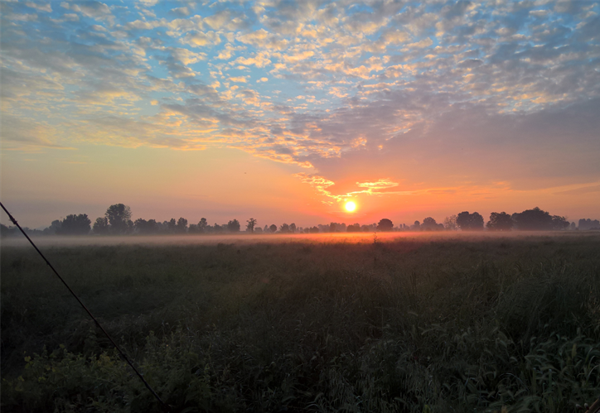
Una mattina di primavera ci siamo avventurati verso le Cipollaie, per osservare i vecchi campi di cipolle e studiare gli insetti.

Slide 8
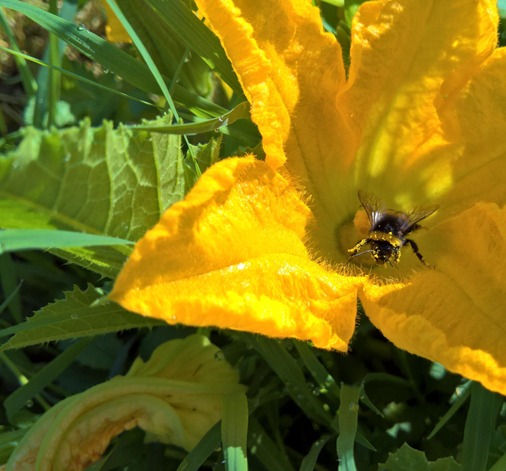
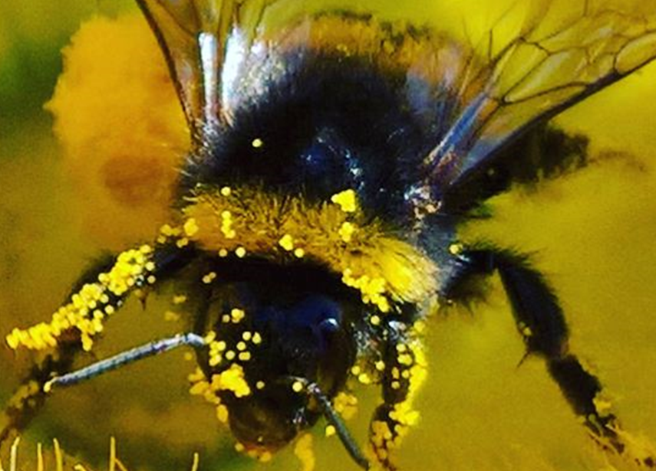
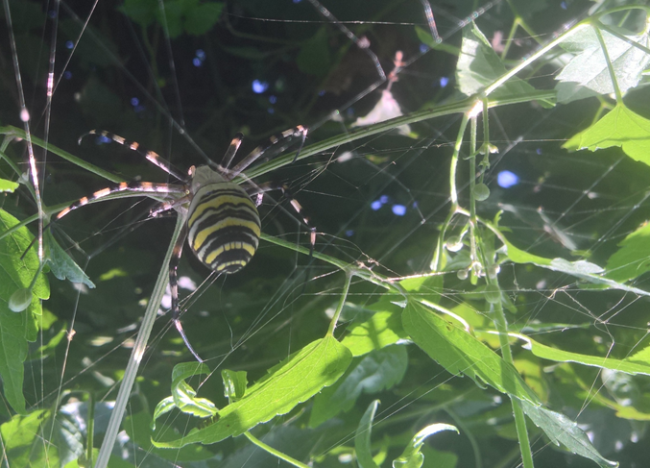
Siamo rimasti colpiti da un’ape operaia che andava girovagando da un fiore all’altro in cerca di polline.
All’improvviso, uscita da una corolla, è caduta nella rete di un ragno, nascosto dietro una foglia.
Il piccolo ragno si rallegrò e accorse sulla foglia intorno alla quale vi era la sua ragnatela.
<< Sei un traditore!>> Gli gridò l’ape. Tendi le tue trappole per uccidere chi lavora!>>

Slide 9
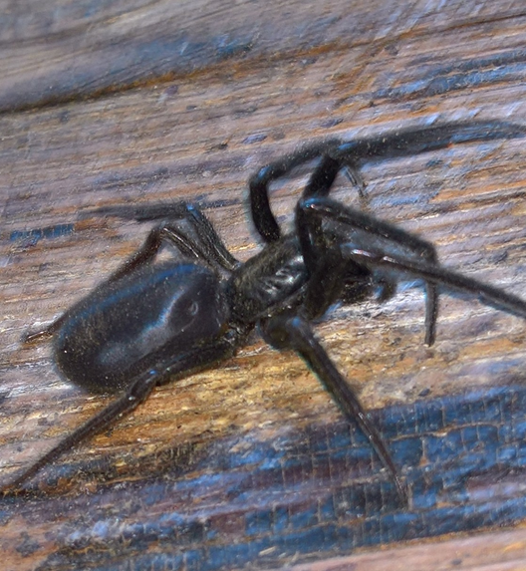
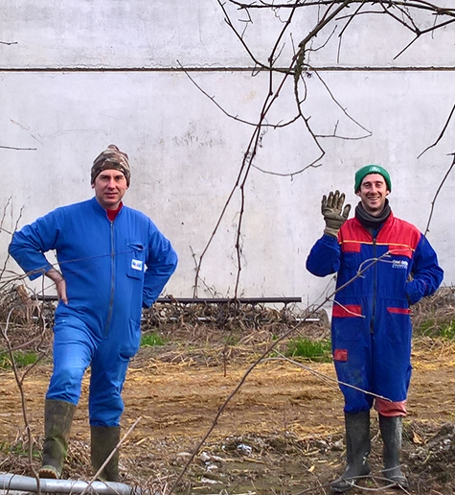
Egli stava vangando il suo campo, quando da una zolla scappò fuori una grossa tarantola.
<<che brutto ragno!>> Aveva esclamato il contadino tirandosi indietro.
<<Se mi tocchi, ti mordo, sibilò inferocita la tarantola. E ti avverto, il mio morso è velenoso e ti farà morire tra dolori atroci>>.
Il contadino l’aveva guardata e aveva capito subito che mentiva, perché parlava troppo.

Slide 10
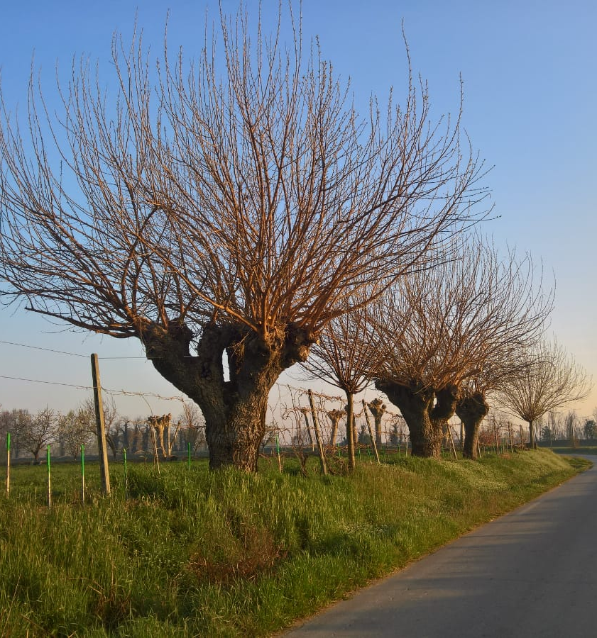
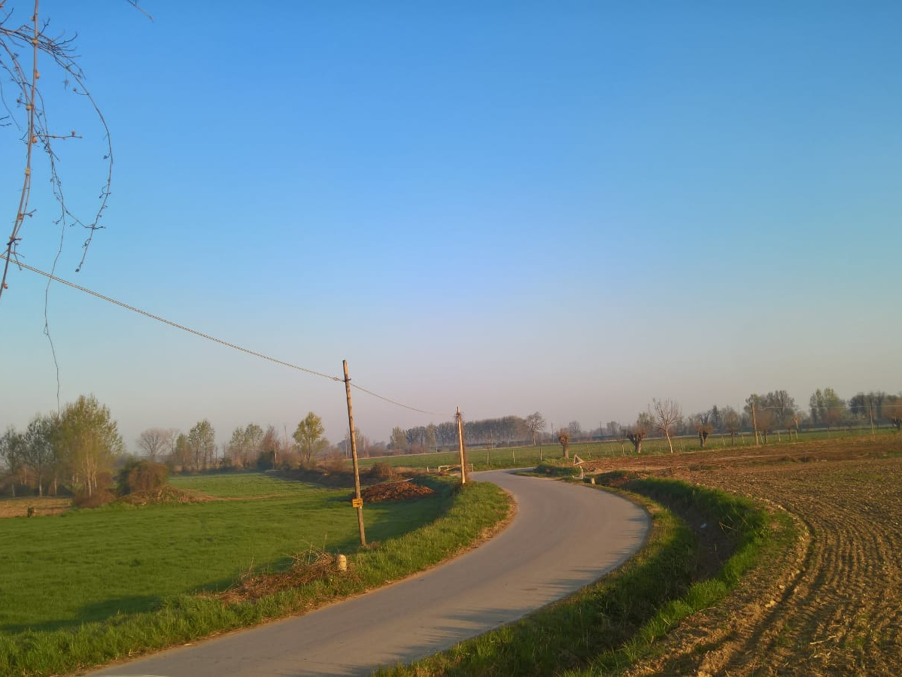
Oltre a quel campo proseguiva la stradina asfaltata, stretta e ricca di curve, come anse del fiume.
Abbiamo visto molte varietà di gelsi e viti, distese di campi arati e seminati di fresco. Alcuni platani segnano il confine tra i campi che, un tempo erano coltivati con cipolle.

Slide 11
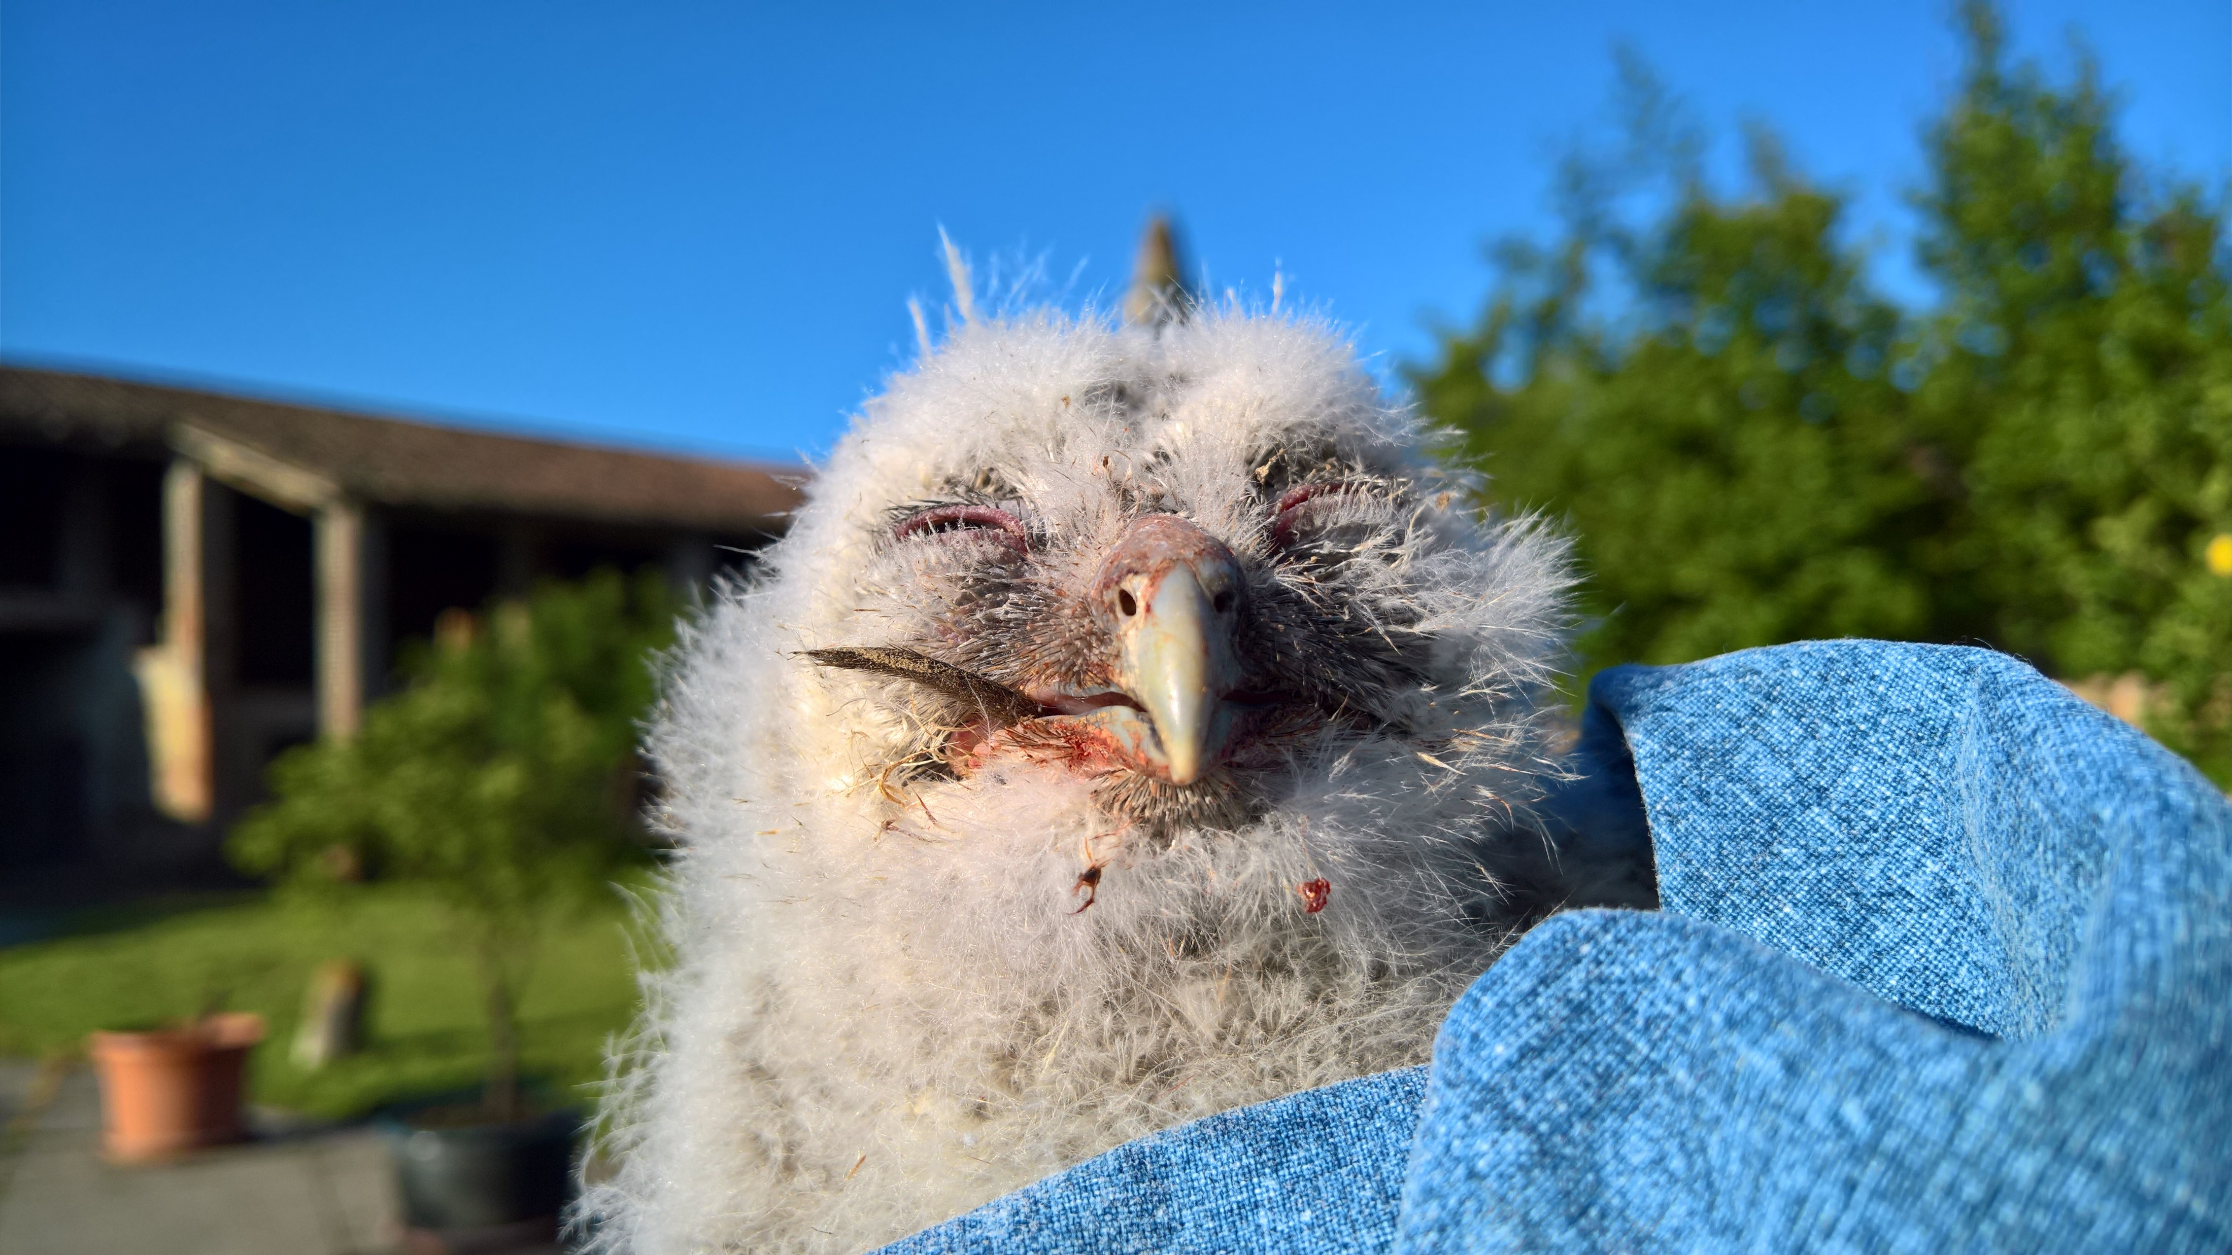
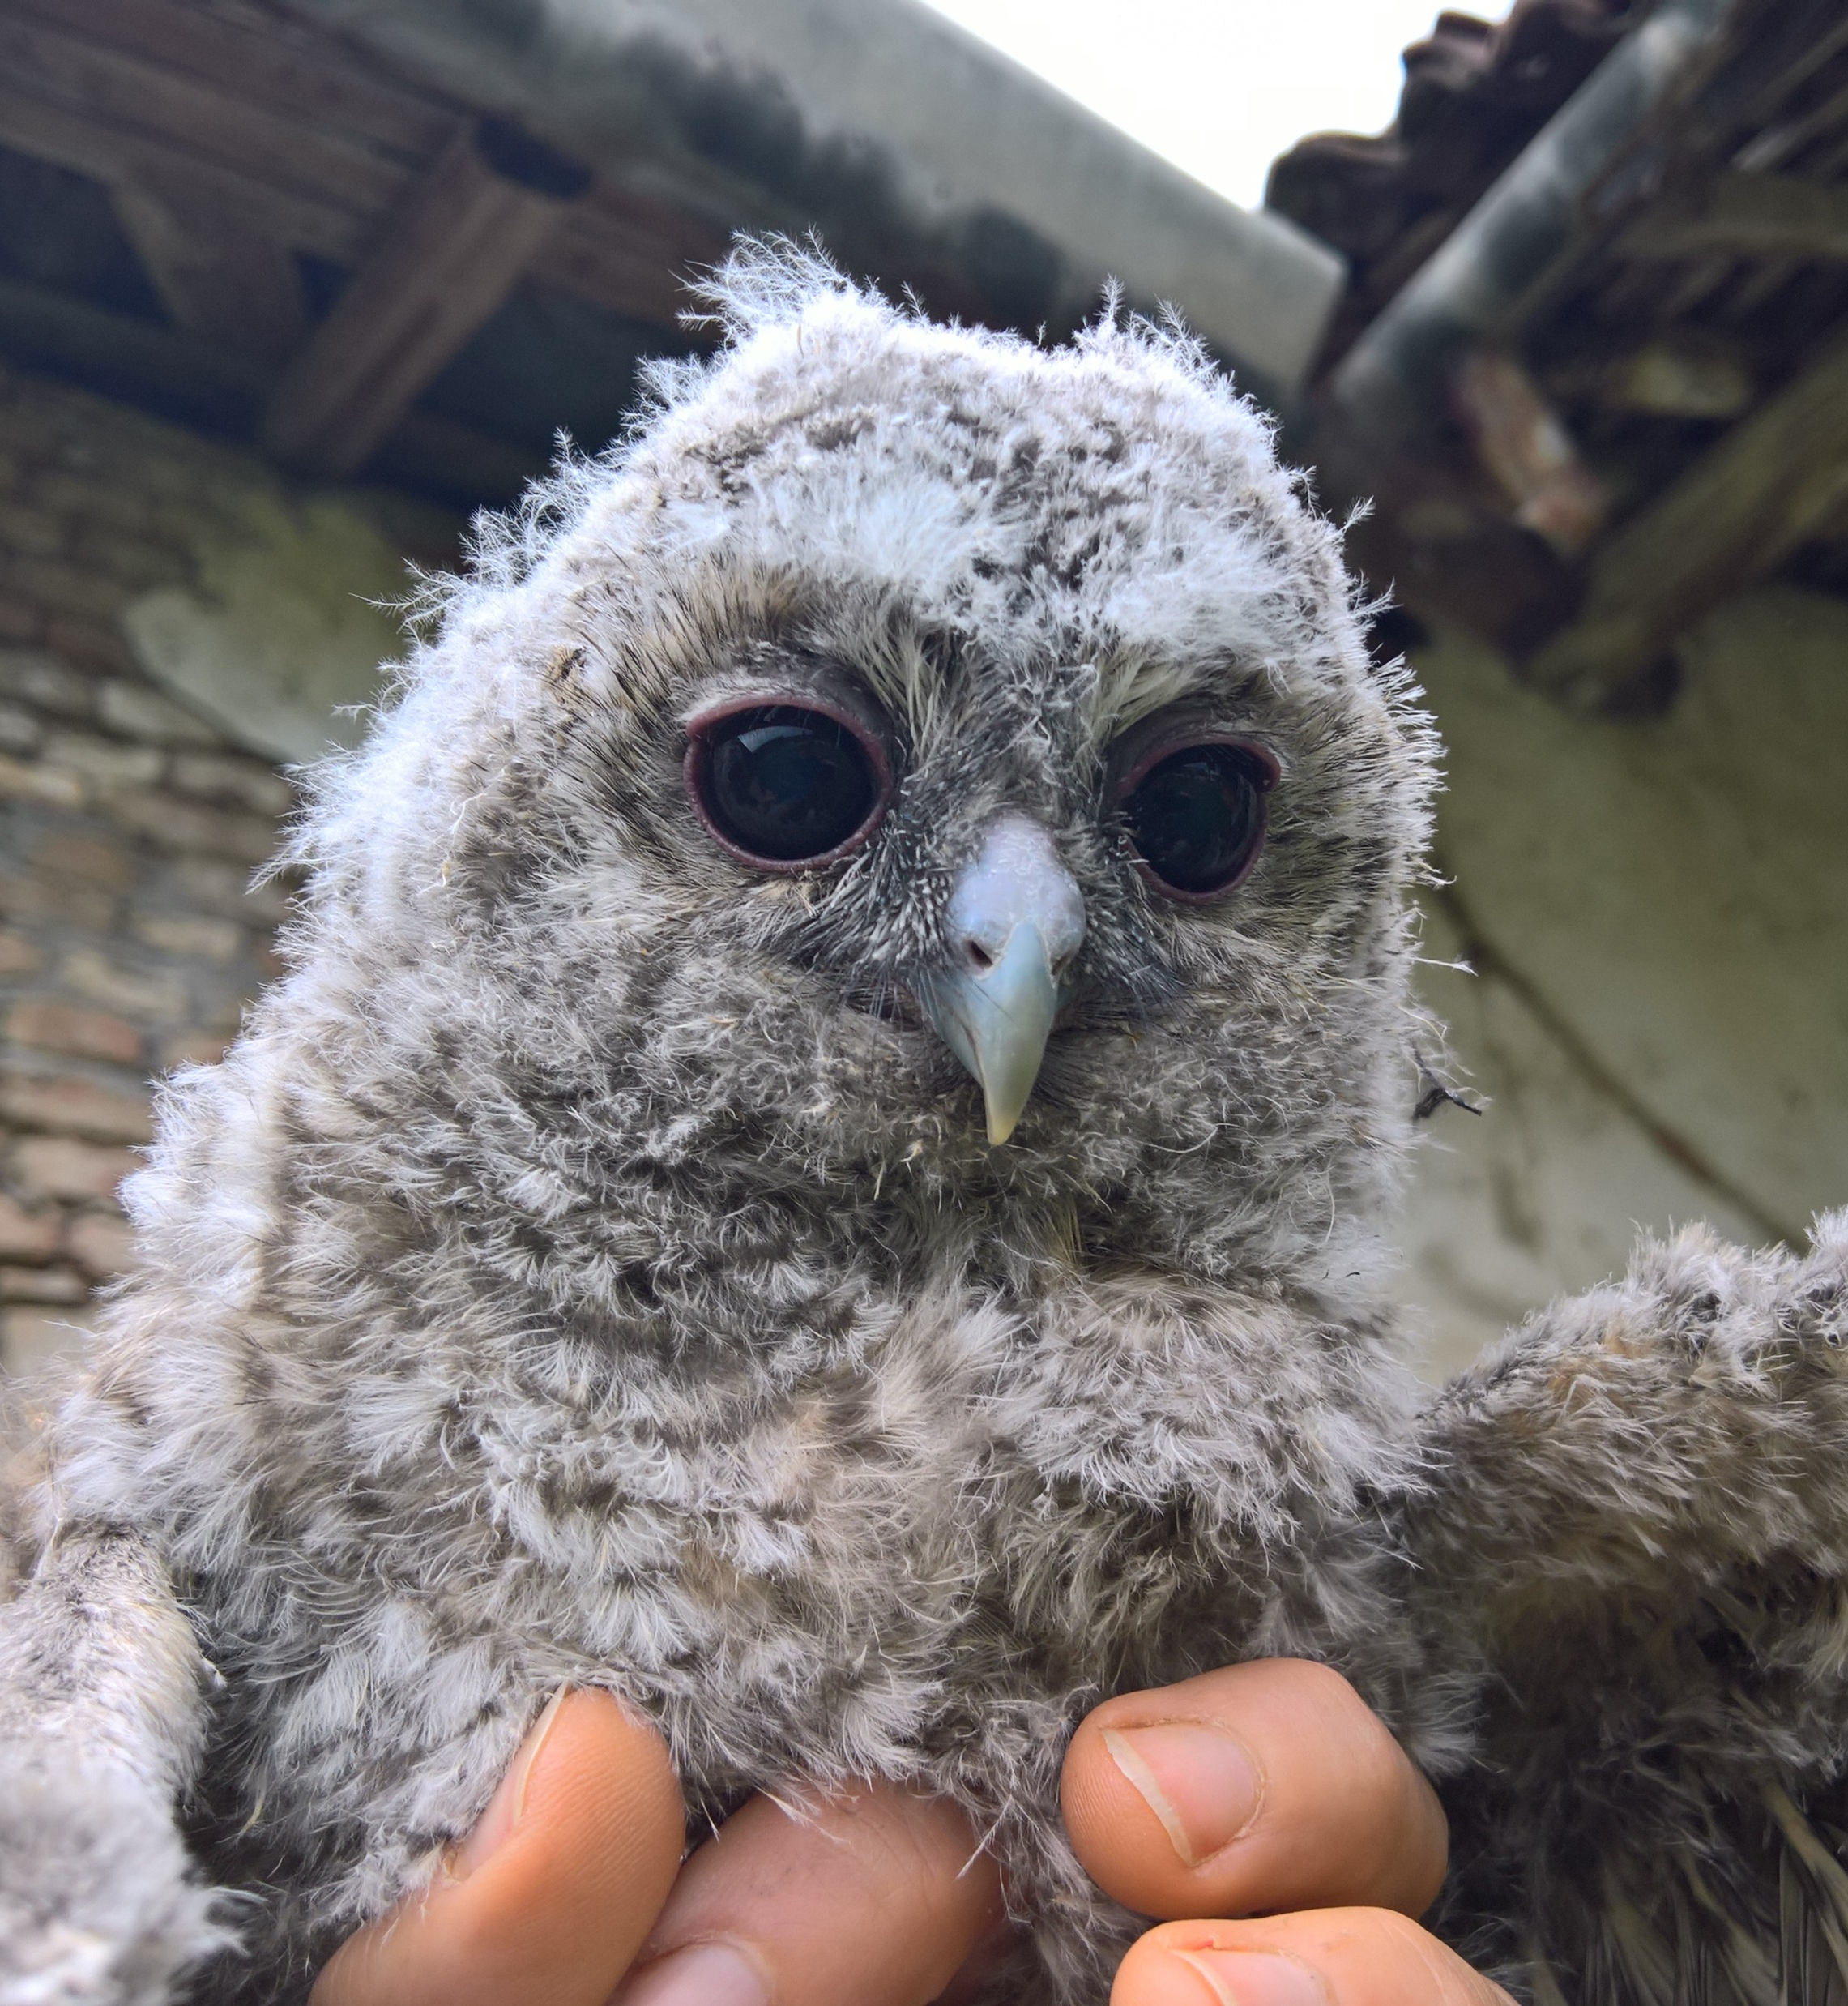
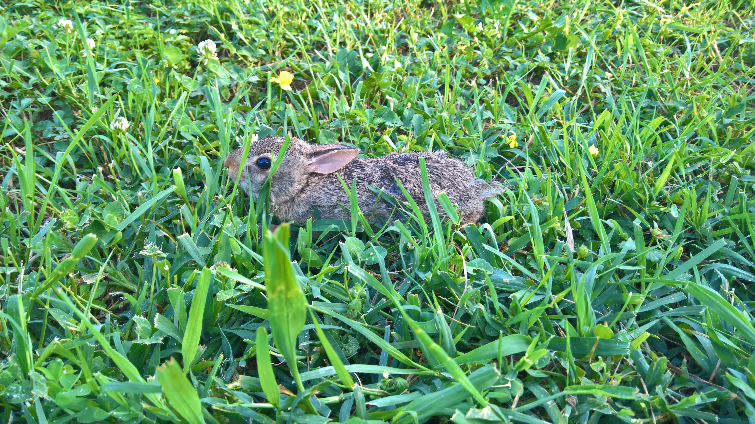
Appollaiati sul ramo di un platano, due gufi guardavano una lepre correre nel campo. <<povera lepre>>, ha detto un gufo << Non ha nemmeno il coraggio di tornare nella sua tana>>.
<<Perché?>> ha domandato l’atro.
<<Perché ha paura>>.
<<Paura di entrare in casa sua?>>
<<La lepre è fatta così>> ha replicato il gufo che ha parlato per primo:<<Vive sempre nel terrore>>.

Slide 12
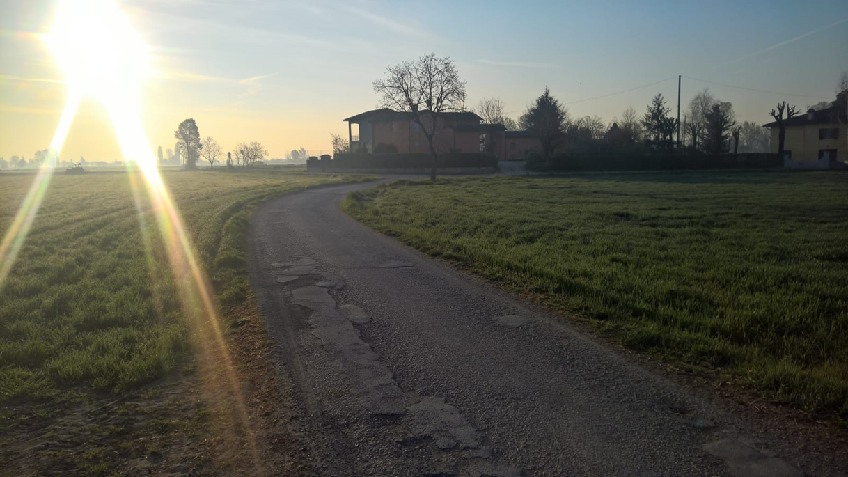
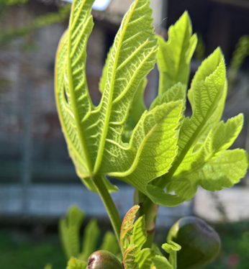
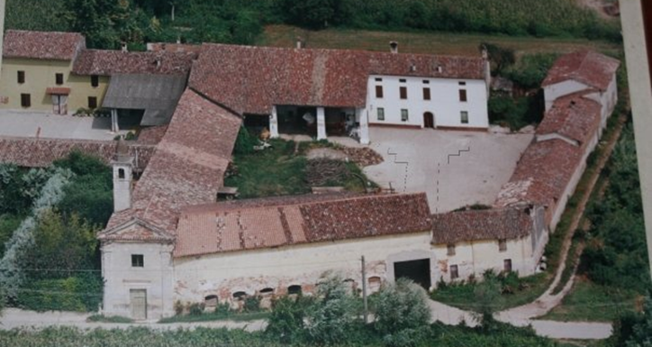
Sul fianco della cascina abbiamo notato dei fichi. Uno in particolare era strano.
Una volta un fico non aveva frutti, tutti gli passavano accanto, ma nessuno lo guardava.
Proseguendo nella stradina abbiamo incontrato alcune cascine sparse tra i campi.
Ci ha colpito una cascina più grande delle altre, di forma rettangolare, circondata e chiusa da un muro di cinta.
Siamo andati avanti, abbiamo rivolto lo sguardo a destra e a sinistra.
A primavera spuntavano anche a lui le foglie, ma d’estate, quando gli altri alberi si caricavano di frutti, sui suoi rami non compariva nulla.

Slide 13
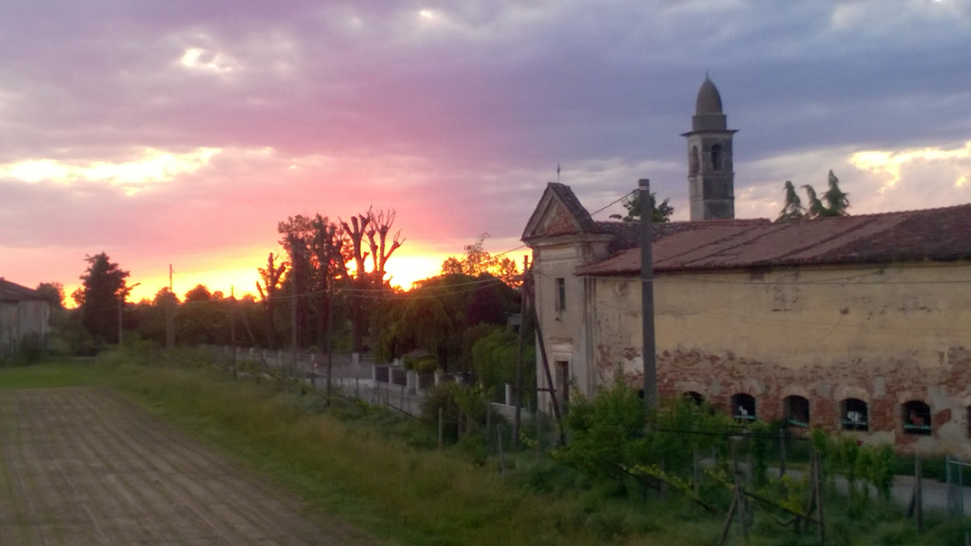
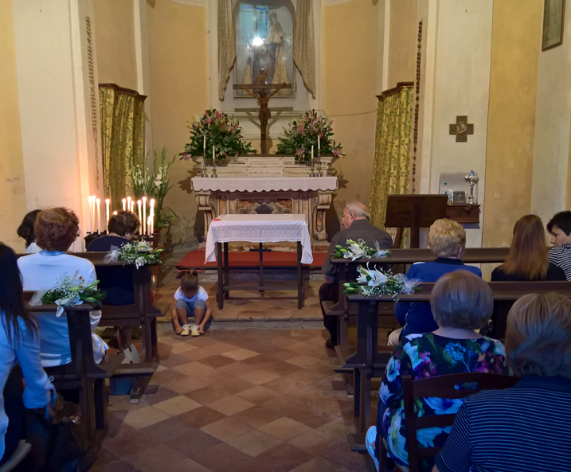
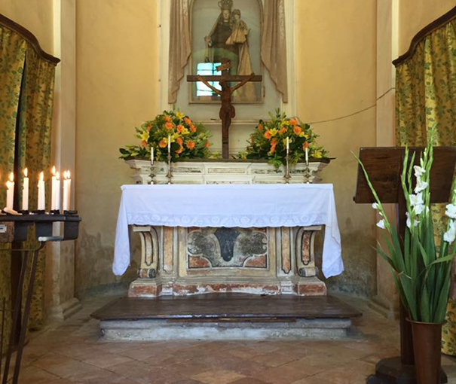
Silenziosamente abbiamo seguito una tarantola da noi chiamata Gelsomina.
Gelsomina camminava velocemente verso una costruzione.
Essa è arrivata a una struttura.
Osservando meglio abbiamo visto che quell’edificio era una chiesa: l’antica chiesetta delle Cipollaie, dove si celebra la festa della Vergine del Carmelo, da sempre.
Incuriositi, siamo entrati nella chiesa attraverso una porta di legno lasciata aperta da un ignoto.
La tarantola è andata a rifugiarsi dietro l’altare, dove aveva costruito un comodo nido per allevare i suoi piccoli.

Slide 14
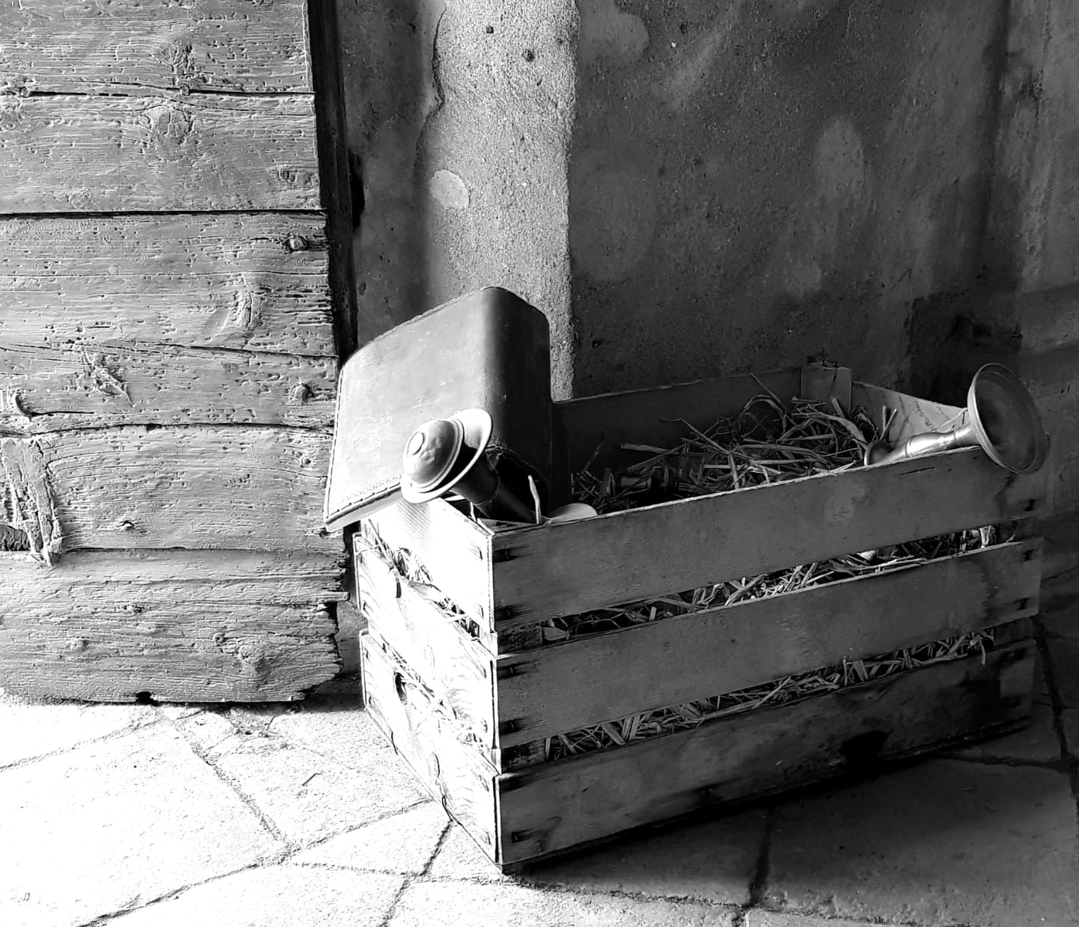
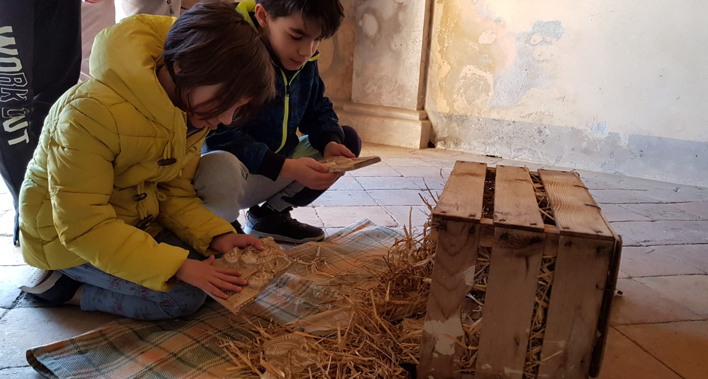
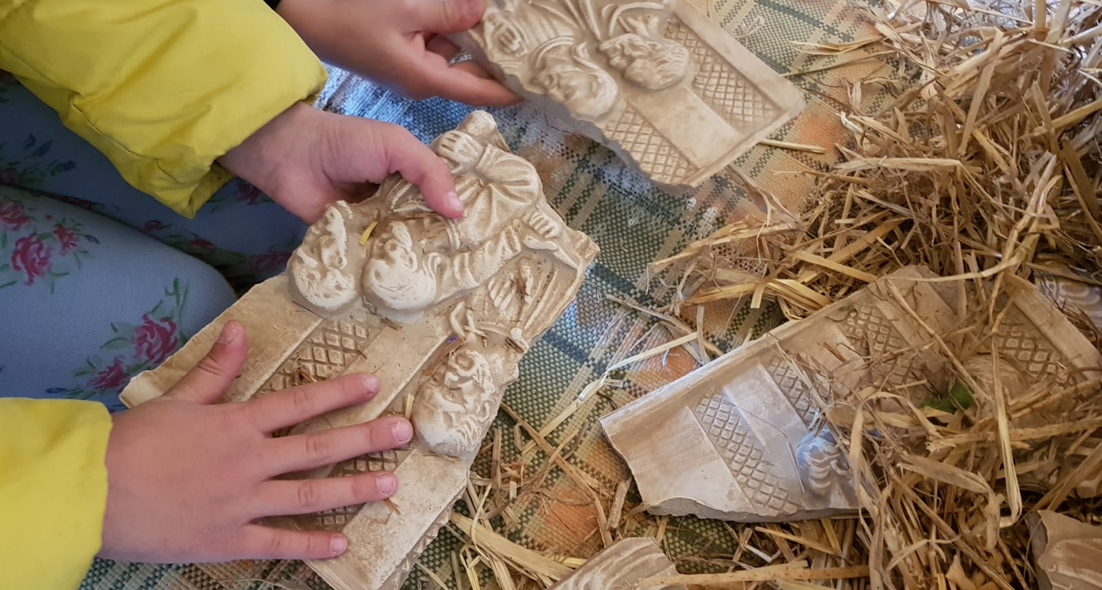
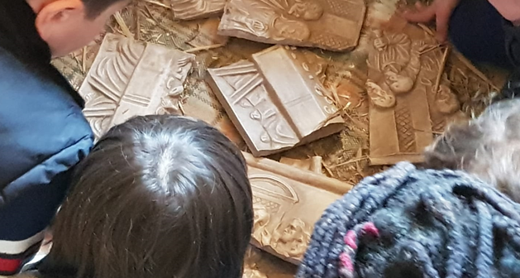
Ci siamo avvicinati lentamente e con una mano abbiamo spostato le ragnatele.
Con grande sorpresa è emerso dal buio un oggetto sacro, da noi inaspettato.
Purtroppo era rotto in molti pezzi. Abbiamo iniziato a ricomporre le figure cominciando a capire di cosa si trattava, osservando i personaggi del bassorilievo di gesso.
Quest’opera in gesso raffigurava l’”Ultima Cena” di Leonardo da Vinci, nella quale Gesù era a tavola con i suoi apostoli.

Slide 15
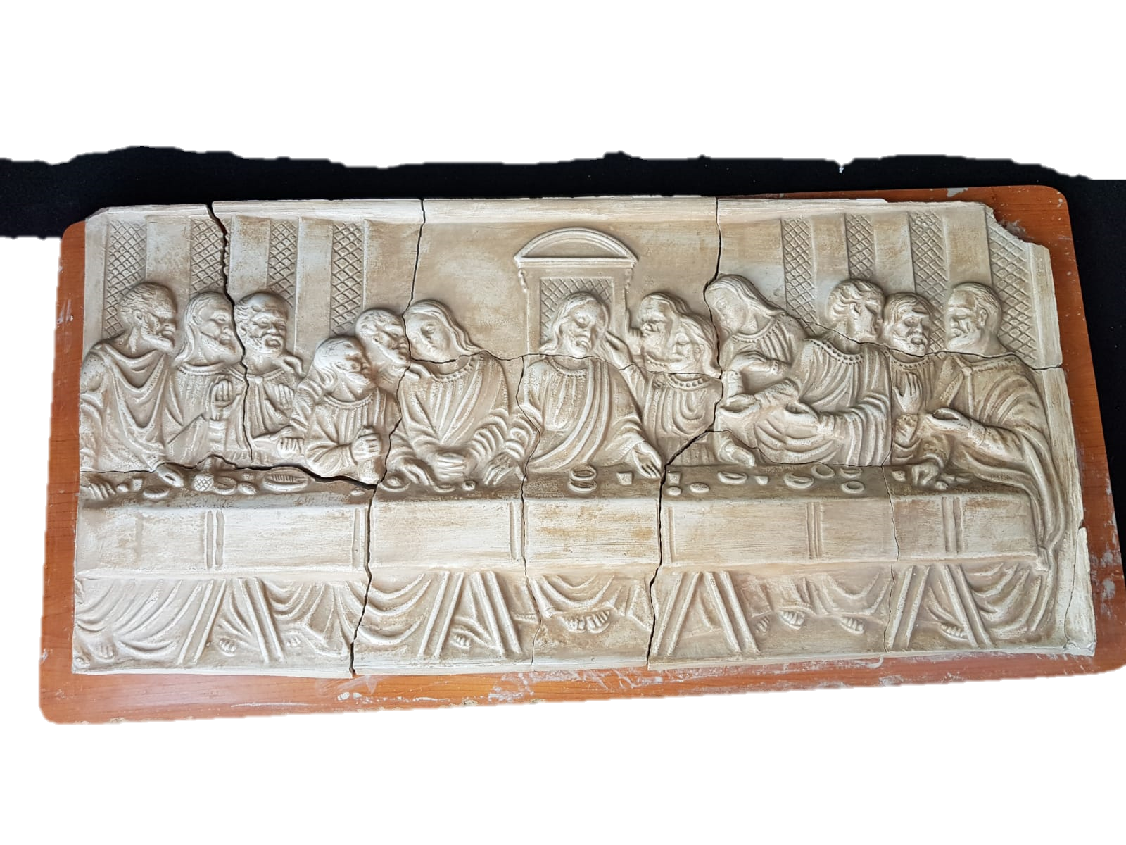
Abbiamo avuto la conferma che un artista toscano è passato per la Chiesa delle Cipollaie per farci scoprire un’opera importante che il genio di Leonardo aveva creato, per far conoscere un fatto fondamentale della vita di Gesù.

Slide 16
Testo liberamente interpretato dalla fiabe di Leonardo dagli alunni delle classi 3A e 3B della Scuola Primaria di Ostiano
Immagini rielaborate e scelte dagli studenti della classe 1B della scuola secondaria di Ostiano
Si ringrazia:
Sig. Palamini per la realizzazione dell’opera in gesso
Sig. Sturla Domenico per la concessione delle fotografie

